Slide 1
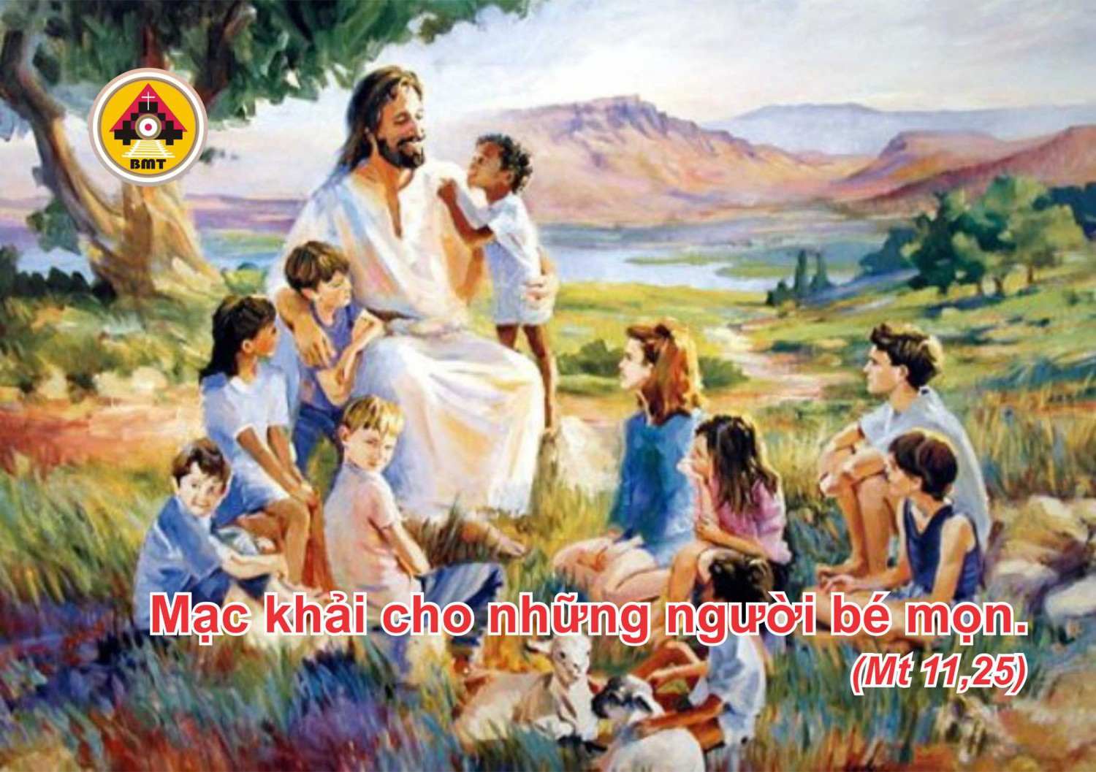

THỨ TƯ TUẦN XV THƯỜNG NIÊN A

Slide 2
Ca Nhập Lễ
Phần tôi, nhờ công chính, tôi sẽ được nhìn thấy thánh nhan Chúa, tôi sẽ được no thoả khi Chúa tỏ bầy sự vinh quang của Chúa

Slide 3

Bài Đọc 1: Is 10, 5-7. 13-16
“Cái cưa có thể tự cao tự đại đối với thợ cưa sao?”
Trích sách Tiên tri Isaia

Slide 4
Đáp Ca
Tv 93, 5-6. 7-8. 9-10. 14-15
Đáp: : Chúa sẽ không loại trừ dân tộc của Chúa (c. 14a).

Slide 5
Alleluia: Tv 94, 8ab
Alleluia-alleluia: – Ước chi hôm nay các bạn nghe tiếng Chúa và đừng cứng lòng. – Alleluia.

Slide 6
Phúc Âm: Mt 11, 25-27

Slide 7


Slide 8

DÂNG LỄ

Slide 9
CA HIỆP LỄ
Đến như chim sẻ còn kiếm được nhà, và chim nhạn tìm ra tổ ấm, để làm nơi ấp ủ con mình, cạnh bàn thờ Chúa, ôi Chúa thiên binh. Ôi đại vương và Thiên Chúa tôi. Phúc cho những ai trú ngụ nơi nhà Chúa, họ sẽ ca tụng Chúa tới muôn đời.

Slide 10
THỨ TƯ TUẦN XV THƯỜNG NIÊN A

